Slide 1
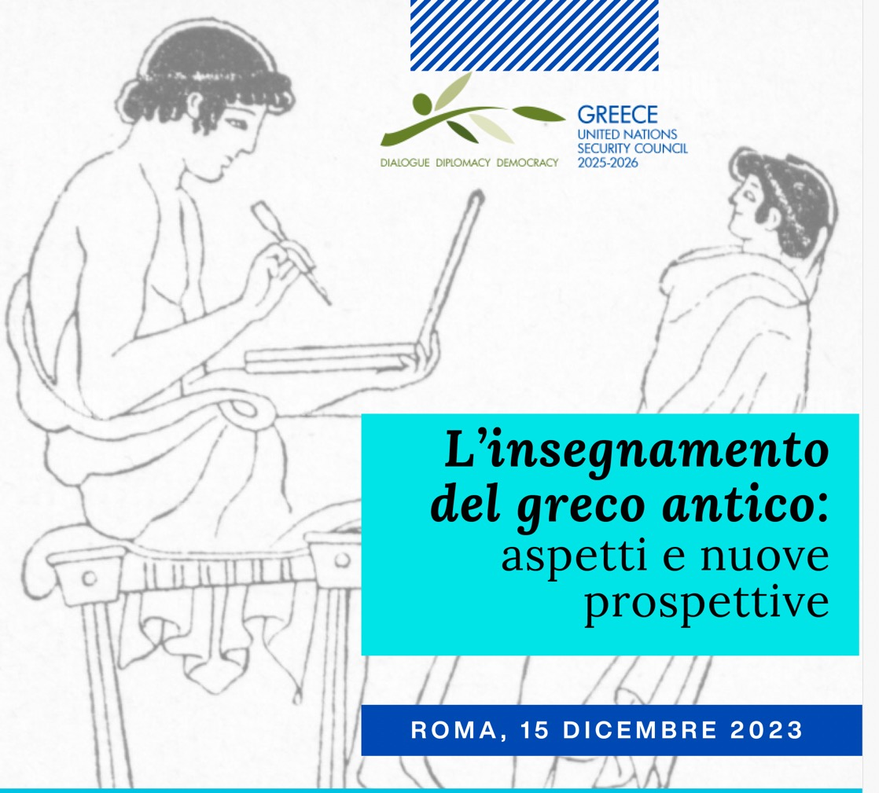
Studio della civiltà, apprendimento linguistico e letterario: strategie didattiche
Andrea Taddei
Università di Pisa

Slide 2
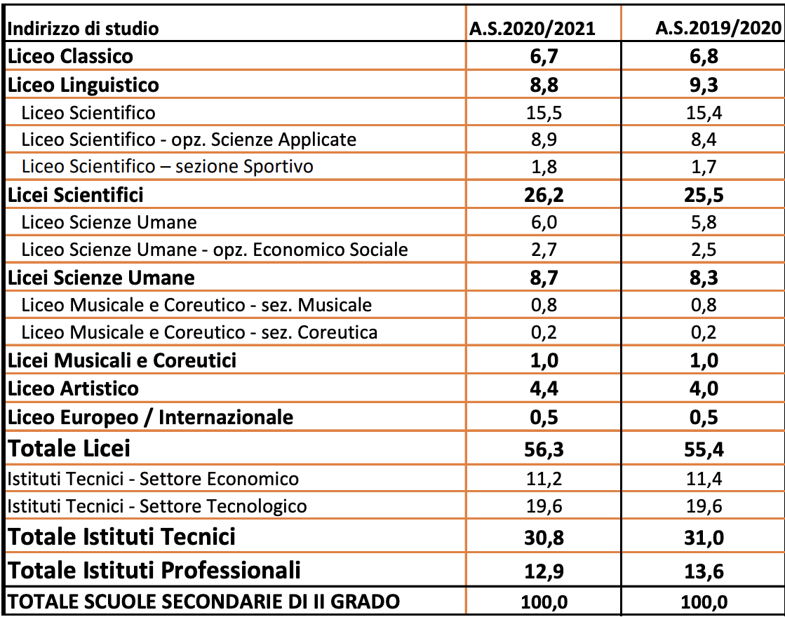
Iscrizioni secondaria di secondo grado 2022/2023
2019: 6,8 %
2020: 6,7 %
2021: 6,5 %
2022: 6,2 %
2023: 5,8
Nord: 3,8-4%
Sud 10-10,8%
Source: Ministero dell’

Slide 4
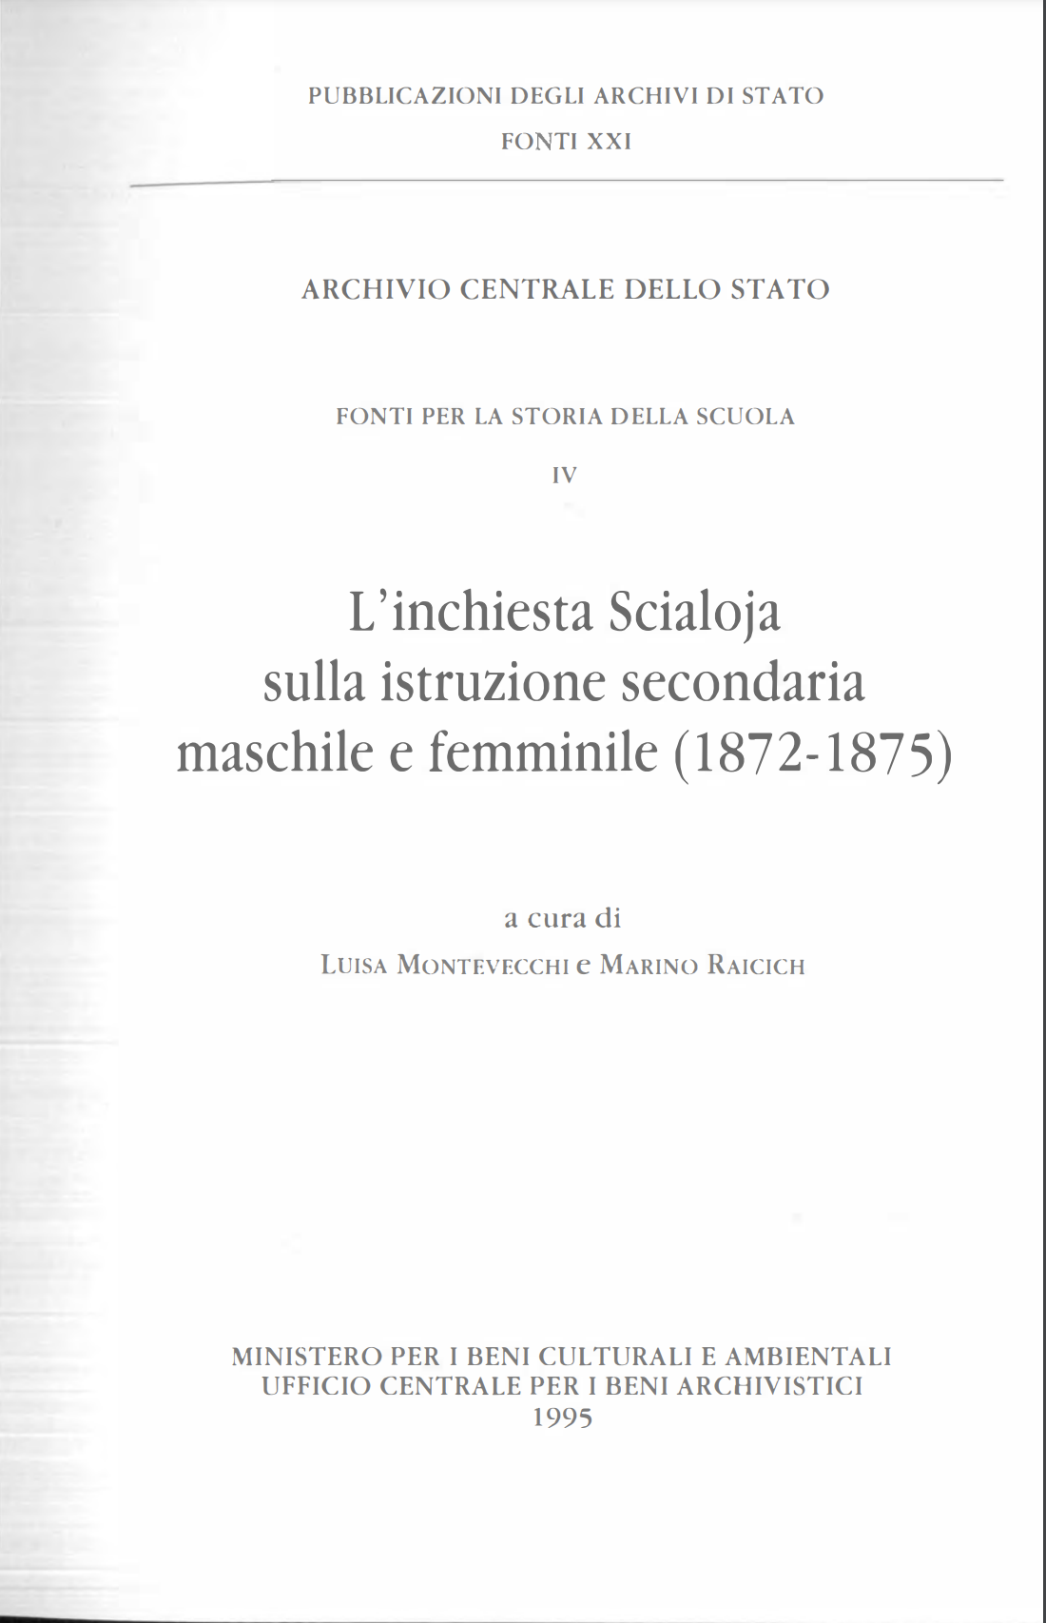
Andrea Taddei, Università di Pisa

Slide 5
Cominciamo bene: Omero.

Slide 6
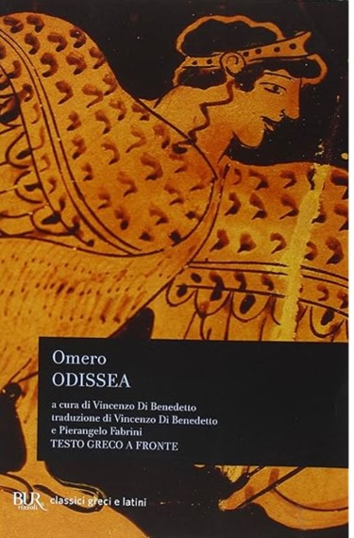
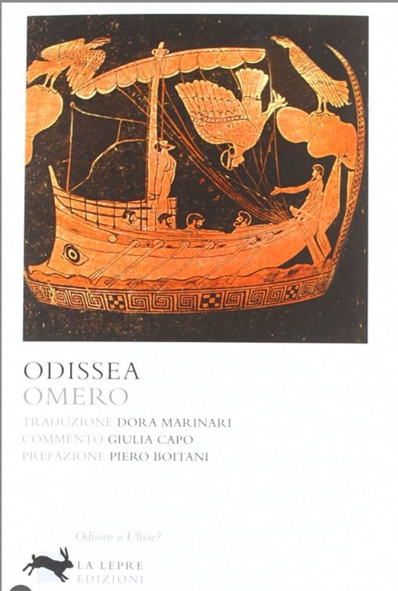
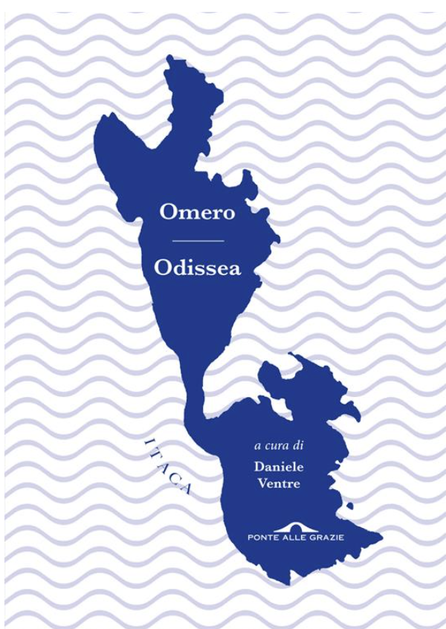
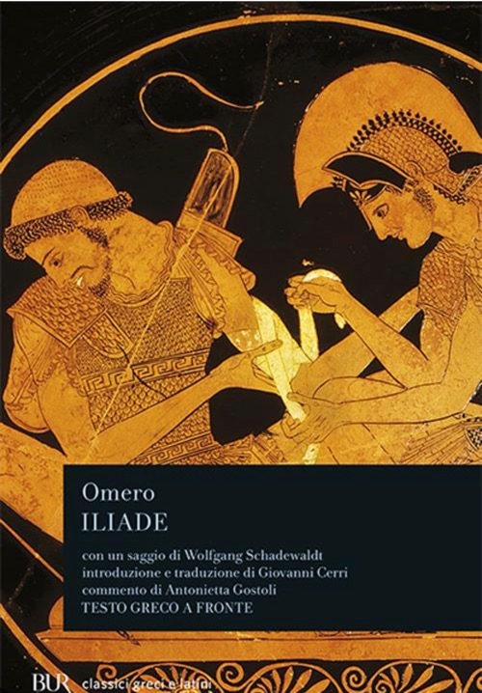
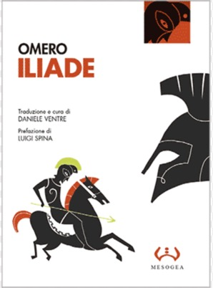
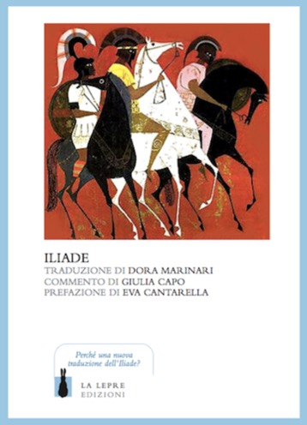
G.A Privitera: 1991(1981)
F. Ferrari: 2001
G. Paduano:2010
V. Di Benedetto: 2011
D. Marinari: 2012
D. Ventre: 2023 (2014)
M.G. Ciani: 1990
G. Cerri: 1996
G. Paduano: 1997
D. Ventre: 2010
D. Marinari: 2010
F. Ferrari: 2018

Slide 7
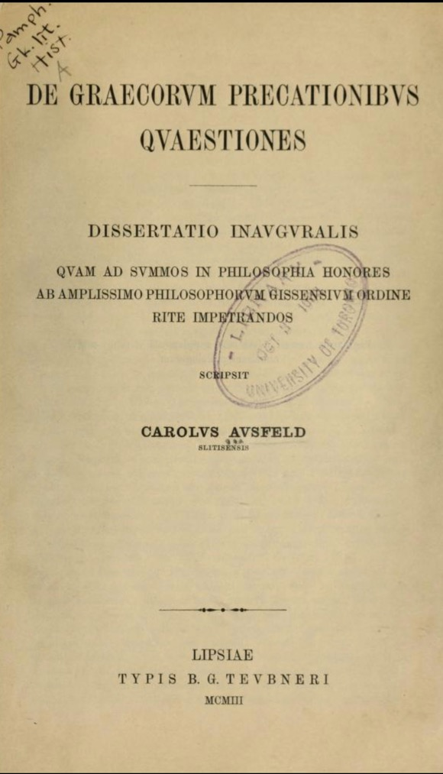
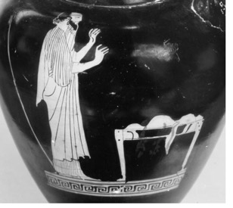
17 Ἀτρεΐδαι τε καὶ ἄλλοι ἐϋκνήμιδες Ἀχαιοί,
ὑμῖν μὲν θεοὶ δοῖεν Ὀλύμπια δώματ' ἔχοντες
ἐκπέρσαι Πριάμοιο πόλιν, εὖ δ' οἴκαδ' ἱκέσθαι·
20 παῖδα δ' ἐμοὶ λύσαιτε φίλην, τὰ δ' ἄποινα δέχεσθαι,
ἁζόμενοι Διὸς υἱὸν ἑκηβόλον Ἀπόλλωνα.
Hom. Il. 17-21
37 κλῦθί μευ ἀργυρότοξ', ὃς Χρύσην ἀμφιβέβηκας
Κίλλάν τε ζαθέην Τενέδοιό τε ἶφι ἀνάσσεις,
Σμινθεῦ εἴ ποτέ τοι χαρίεντ' ἐπὶ νηὸν ἔρεψα,
40 ἢ εἰ δή ποτέ τοι κατὰ πίονα μηρί' ἔκηα
ταύρων ἠδ' αἰγῶν, τὸ δέ μοι κρήηνον ἐέλδωρ·
τίσειαν Δαναοὶ ἐμὰ δάκρυα σοῖσι βέλεσσιν.
Hom. Il. 37-42

Slide 8
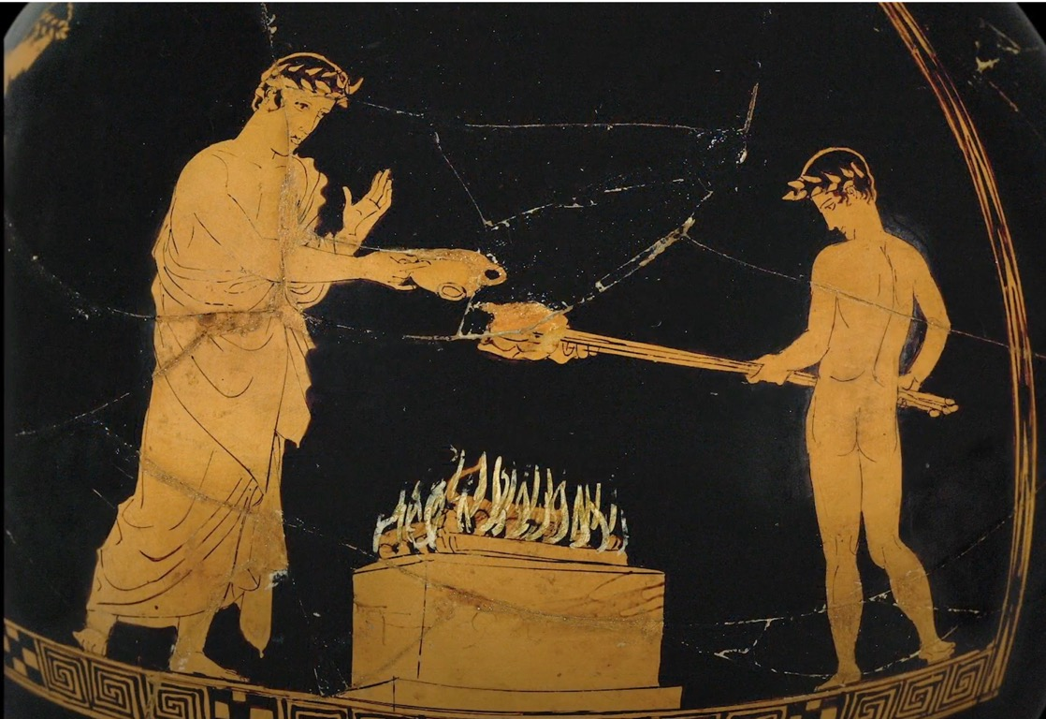
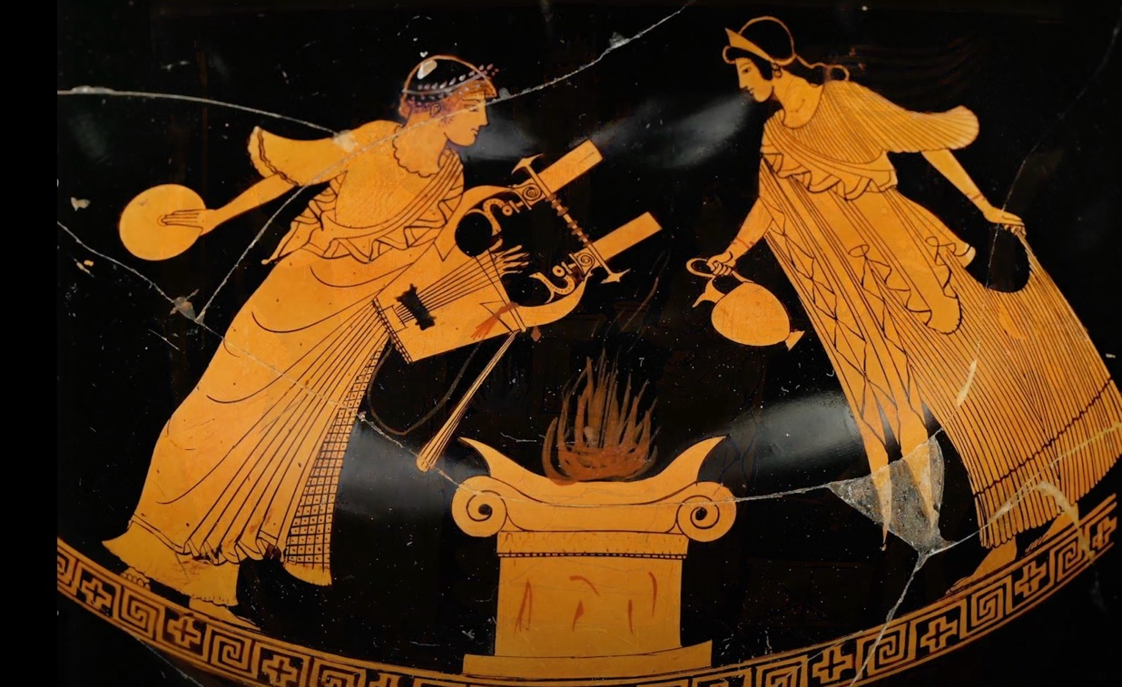
Ὣς εἰπὼν ἐν χερσὶ τίθει, ὃ δὲ δέξατο χαίρων
παῖδα φίλην· τοὶ δ' ὦκα θεῷ ἱερὴν ἑκατόμβην
ἑξείης ἔστησαν ἐΰδμητον περὶ βωμόν,
χερνίψαντο δ' ἔπειτα καὶ οὐλοχύτας ἀνέλοντο.
τοῖσιν δὲ Χρύσης μεγάλ' εὔχετο χεῖρας ἀνασχών·
κλῦθί μευ ἀργυρότοξ', ὃς Χρύσην ἀμφιβέβηκας
Κίλλάν τε ζαθέην Τενέδοιό τε ἶφι ἀνάσσεις·
ἦ μὲν δή ποτ' ἐμεῦ πάρος ἔκλυες εὐξαμένοιο,
τίμησας μὲν ἐμέ, μέγα δ' ἴψαο λαὸν Ἀχαιῶν·
ἠδ' ἔτι καὶ νῦν μοι τόδ' ἐπικρήηνον ἐέλδωρ·
ἤδη νῦν Δαναοῖσιν ἀεικέα λοιγὸν ἄμυνον.
Ὣς ἔφατ' εὐχόμενος, τοῦ δ' ἔκλυε Φοῖβος Ἀπόλλων.
αὐτὰρ ἐπεί ῥ' εὔξαντο καὶ οὐλοχύτας προβάλοντο,
αὐέρυσαν μὲν πρῶτα καὶ ἔσφαξαν καὶ ἔδειραν,
μηρούς τ' ἐξέταμον κατά τε κνίσῃ ἐκάλυψαν
δίπτυχα ποιήσαντες, ἐπ' αὐτῶν δ' ὠμοθέτησαν·
καῖε δ' ἐπὶ σχίζῃς ὁ γέρων, ἐπὶ δ' αἴθοπα οἶνον
λεῖβε· νέοι δὲ παρ' αὐτὸν ἔχον πεμπώβολα χερσίν.
αὐτὰρ ἐπεὶ κατὰ μῆρε κάη καὶ σπλάγχνα πάσαντο,
μίστυλλόν τ' ἄρα τἆλλα καὶ ἀμφ' ὀβελοῖσιν ἔπειραν,
ὤπτησάν τε περιφραδέως, ἐρύσαντό τε πάντα.
αὐτὰρ ἐπεὶ παύσαντο πόνου τετύκοντό τε δαῖτα
δαίνυντ', οὐδέ τι θυμὸς ἐδεύετο δαιτὸς ἐΐσης.
αὐτὰρ ἐπεὶ πόσιος καὶ ἐδητύος ἐξ ἔρον ἕντο,
κοῦροι μὲν κρητῆρας ἐπεστέψαντο ποτοῖο,
νώμησαν δ' ἄρα πᾶσιν ἐπαρξάμενοι δεπάεσσιν·
οἳ δὲ πανημέριοι μολπῇ θεὸν ἱλάσκοντο
καλὸν ἀείδοντες παιήονα κοῦροι Ἀχαιῶν
μέλποντες ἑκάεργον· ὃ δὲ φρένα τέρπετ' ἀκούων.
Hom. Il. 446-474

Slide 9
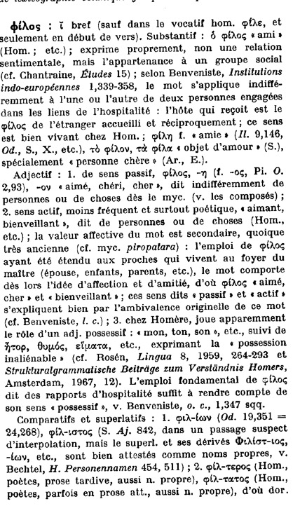
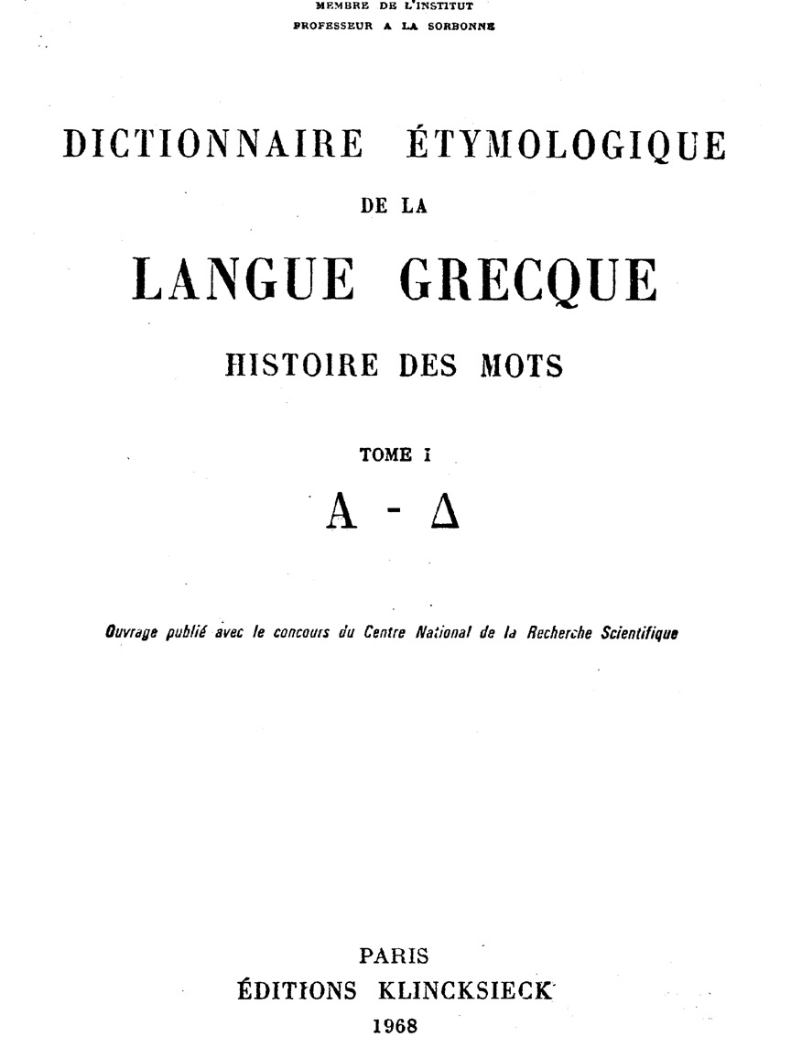

Slide 10
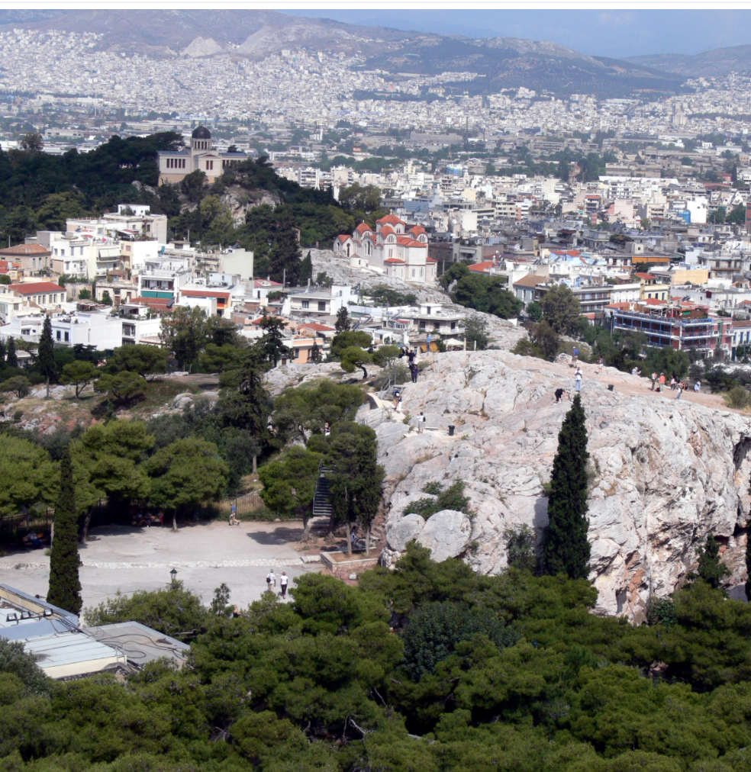
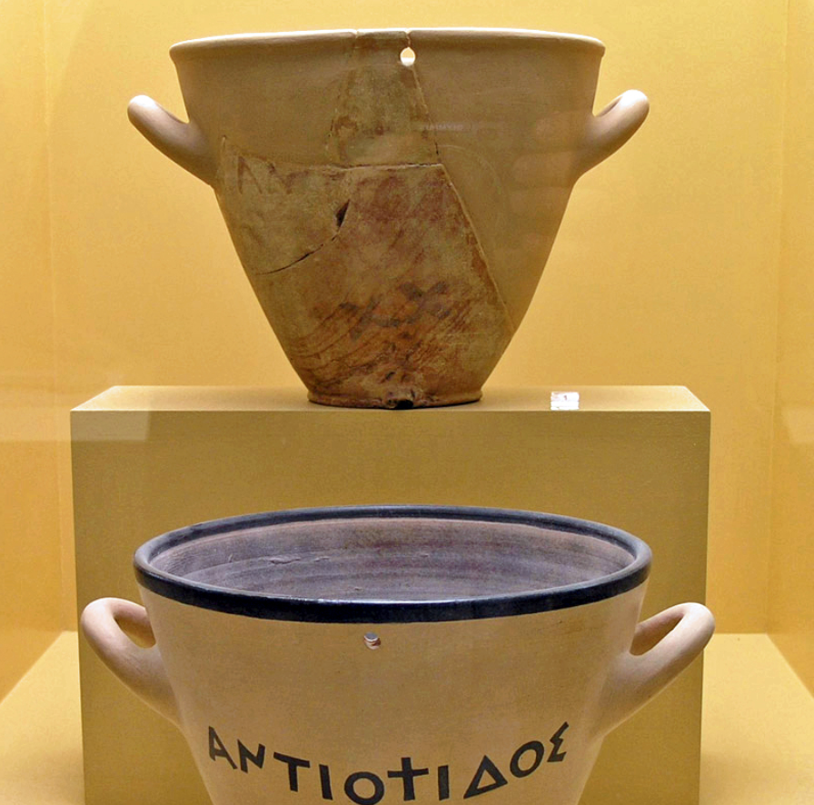
Un caso di studio
ἐπισκήπτω ed ἐπίσκηψις nella Contro Agorato di Lisia.

Slide 11
δεῖ δ' ὑμᾶς, ὦ ἄνδρες Ἀθηναῖοι, ἐξ ἀρχῆς τῶν πραγμάτων ἁπάντων ἀκοῦσαι, ἵν' εἰδῆτε πρῶτον μὲν ᾧ τρόπῳ ὑμῖν ἡ δημοκρατία κατελύθη καὶ ὑφ' ὅτου, ἔπειτα ᾧ τρόπῳ οἱ ἄνδρες ὑπ'Ἀγοράτου ἀπέθανον, καὶ ὅ τι ἀποθνῄσκειν μέλλοντες ἐπέσκηψαν .
in che modo essi sono morti per mano di Agorato, e soprattutto quali estreme volontà espressero in punto di morte.
(traduzioni di E. Medda, Milano 1995)

Slide 12
ἐναντίον δὲ τῆς ἀδελφῆς τῆς ἐμῆς Διονυσόδωρος τά τε οἰκεῖα τὰ αὑτοῦ διέθετο ὅπως αὐτῷ ἐδόκει,
καὶ περὶ Ἀγοράτου τουτουὶ ἔλεγεν ὅτι οἱ αἴτιος ἦν τοῦ θανάτου, καὶ ἐπέσκηπτεν ἐμοὶ καὶ Διονυσίῳ τουτῳί,
τῷ ἀδελφῷ τῷ αὑτοῦ, καὶ τοῖς φίλοις πᾶσι τιμωρεῖν ὑπὲρ αὑτοῦ Ἀγόρατον· καὶ τῇ γυναικὶ τῇ αὑτοῦ ἐπέσκηπτε,
νομίζων αὐτὴν κυεῖν ἐξ αὑτοῦ, ἐὰν γένηται αὐτῇ παιδίον, τιμωρεῖν ὑπὲρ αὑτοῦ ὡς φονέα ὄντα.
Di fronte a mia sorella Dionisodoro dispose (διέθετο) come gli sembrò meglio dei suoi beni; quanto ad Agorato, dichiarò (ἐπέσκηπτεν) che era il responsabile della sua morte e lasciò a me, a suo fratello Dionisio, qui presente, e a tutti i suoi parenti il compito di far vendetta della sua morte su Agorato; e a sua moglie, che credeva fosse incinta di lui, raccomandava (ἐπέσκηπτεν), se le fosse nato un maschio, di rivelargli, una volta cresciuto, che suo padre era stato ucciso da Agorato e di incitarlo a punire l’assassino in nome suo.

Slide 13
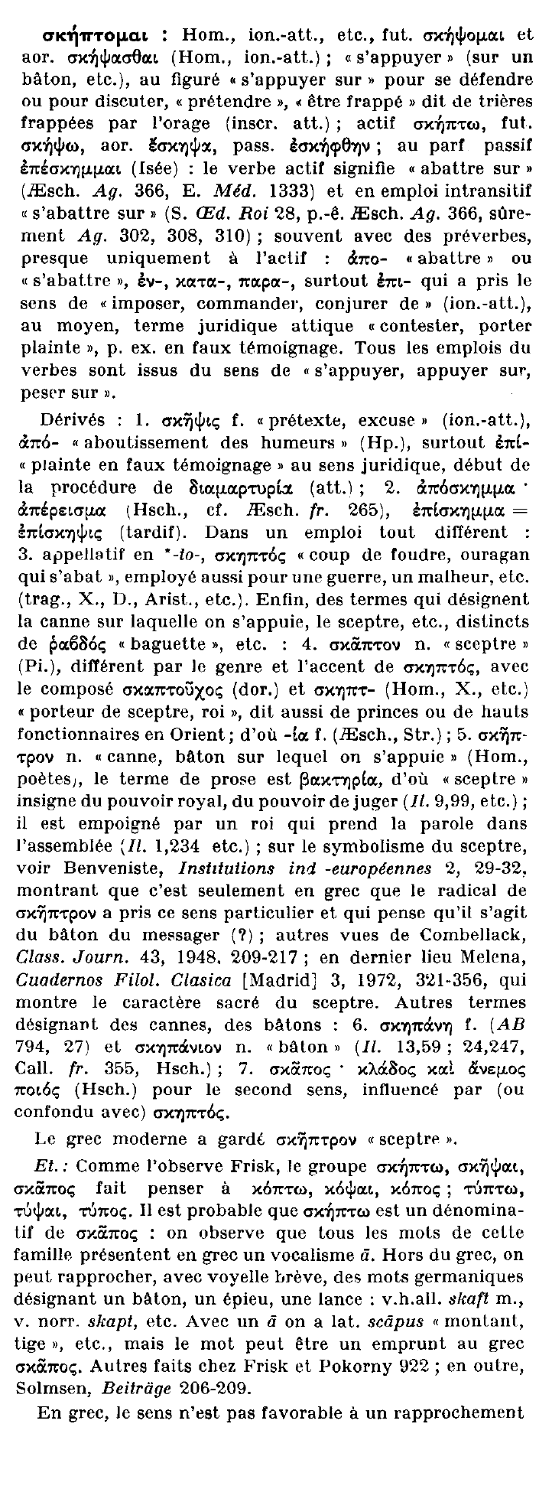
Battere per terra ed avvio della vendetta:
Alcuni esempi
Il. IX 571-8 (Altea invoca la morte per Meleagro, battendo la mano per terra)
Il. XIV 272 (Protoenore avvia una catena di vendette sbattendo la mano per terra)
Od. XI 422-4 (Odisseo cade ucciso e sbatte le mani per terra)
Eur. Tro. 1305-9: Ecuba e il coro evocano i morti sbattendo le mani a terra
[Dem] XLVII 67-71: l’accusatore deve piantare una lancia sulla tomba della vittima e lanciare un’imprecazione contro gli assassini
P. Chantraine, Dictionnaire étymologique de la langue grecque, Pairs 1968, 2007³
Andrea Taddei, Università di Pisa

Slide 14
J.L.Borges, Una versione inglese dei canti più antichi del mondo.
Verso il 1916 decisi di dedicarmi allo studio delle letterature orientali. Nello scorrere con entusiasmo e credulità la versione inglese di un certo filosofo cinese mi imbattei in questo brano memorabile: «A un condannato a morte non importa di camminare sull’orlo di un precipizio, perché ha rinunciato alla vita».
Qui il traduttore aveva messo un asterisco e mi avvertiva che la sua interpretazione era preferibile a quella di un altro sinologo rivale che traduceva in questo modo:
«I servitori distruggono le opere d’arte per non doverne giudicare bellezze e difetti». Allora, come Paolo e Francesca, smisi di leggere. Un misterioso scetticismo si era insinuato nel mio animo.
Ogni volta che il destino mi pone di fronte alla “versione letterale” di qualche capolavoro della letteratura cinese o araba, ricordo quel penoso incidente.
J.L. Borges, Testi prigionieri, Adelphi 2017 n. 167 (pubblicato in rivista “El Hogar”, 28.10.1938)
Andrea Taddei, Università di Pisa

